Slide 1
Взаимодействие педагогов и родителей в процессе реализации проекта «Путь к здоровью» в образовательном холдинге «Детство без границ» МО Усть-Лабинский район Скрынникова Елена Владимировна, воспитатель МБОУ НОШ «Детство без границ»

Slide 2
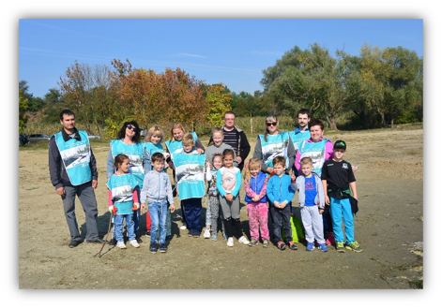
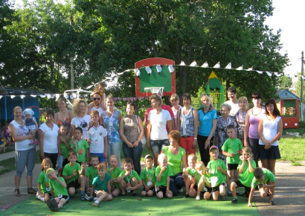
ФГОС ДО о взаимодействии с родителями
«… взаимодействие с родителями (законными представителями) по вопросам образования ребенка, непосредственного вовлечения их в образовательную деятельность, в том числе посредством создания образовательных проектов совместно с семьей на основе выявления потребностей и поддержки образовательных инициатив семьи»

Slide 3
Забота о здоровье ребенка - приоритетное направление деятельности образовательного холдинга «Детство без границ»

Slide 4
Влияние социально-экономической ситуации на подрастающее поколение
Согласно заключению экспертов Всемирной организации здравоохранения, состояние здоровья зависит:
на 10% от деятельности системы здравоохранения,
на 20% - от наследственных факторов,
на 20% - от состояния окружающей среды,
на 50% - от самого человека, его образа жизни, который он ведет

Slide 5
Цель и Задачи проекта «Путь к здоровью»
Цель проекта: повышение педагогической грамотности родителей в вопросах формирования навыков по сохранению здоровья
Задачи:
установить партнерские отношения с семьей каждого воспитанника;
объединить усилия для сохранения здоровья детей;
создать атмосферу взаимопонимания, общности интересов, эмоциональной взаимоподдержки;
активизировать и обогащать воспитательные умения родителей;
совершенствовать физические способности в совместной двигательной деятельности детей,
создать единое воспитательно-образовательное пространство на основе доверительных партнерских отношений с родителями нашей группы

Slide 6
Результаты анкетирования родителей «Забота о здоровье ребенка в семье»

Slide 7
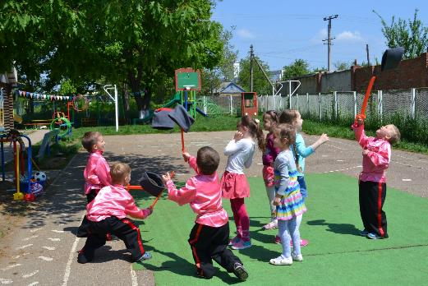
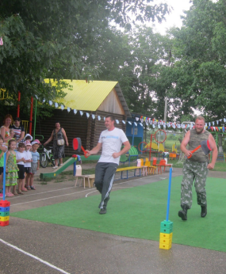
Совместный с родителями досуг «Кубанские игры» Цель: ознакомление воспитанников и их родителей с правилами подвижных народных игр, использование игр в семейном воспитании

Slide 8
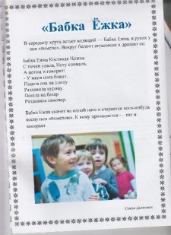
Привлечение родителей к созданию картотеки «Игры нашего двора»

Slide 9
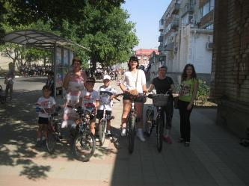
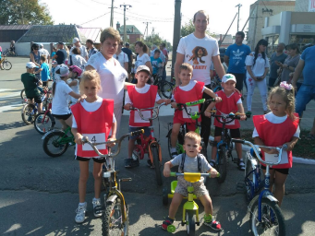
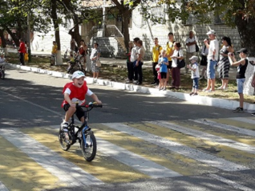
Совместный велопробег цель: взаимодействие с родителями по укреплению здоровья дошкольников, профилактике детского дорожно – транспортного травматизма

Slide 10
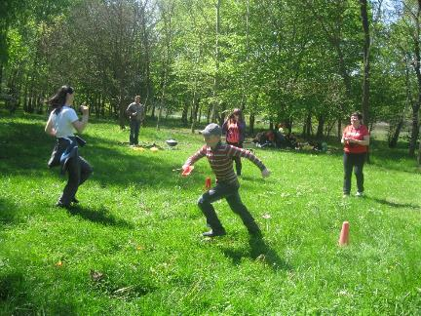
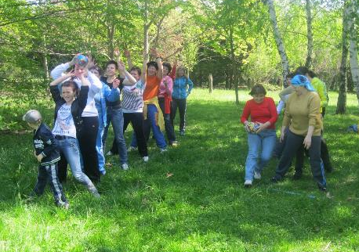
«весёлые старты» с участием педагогов и родителей

Slide 11
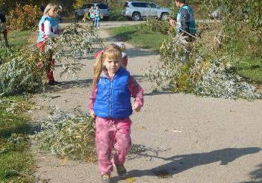
Акция «Серебряное копытце»

Slide 12
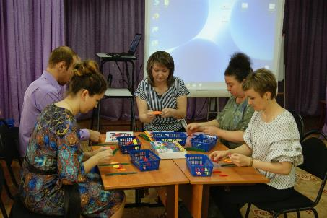
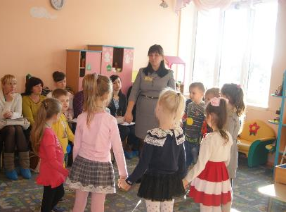
Практикум для родителей «Игры, которые лечат»
Цель: познакомить родителей с играми, способствующими скорейшему выздоровлению ребенка, восстановлению функций организма после болезни

Slide 13
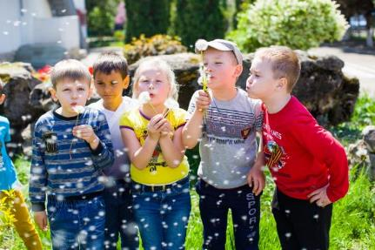
Спасибо за внимание!
МБОУ НОШ «Образовательный холдинг «Детство без границ»
Краснодарский край , г. Усть-Лабинск, ул. Позиционная, 1
т.: 8 (86135) 4-17-14
E-mail : detstvo-bez-granic2015@mail.ru
Адрес сайта: detstvo-bez-granic.ru

